Slide 1


Smart Shipping
Nombre del equipo: Chilaquiles 4K
Jorge Martínez López – A01704518
José Emiliano Riosmena Castañón – A01704245
Grant Nathaniel Keegan – A01700753
Iván Ricardo Paredes Avilez – A01705083
Fecha: 29/11/2022

Slide 2
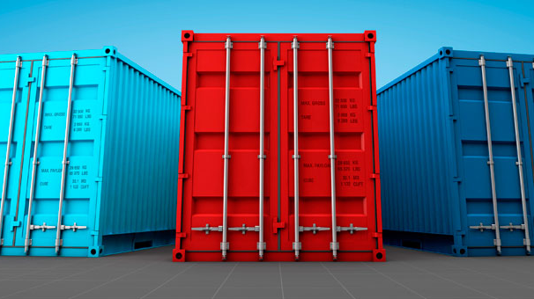
Objetivo
Crear un prototipo de un contenedor de aguacates que pueda detectar la temperatura y la humedad interna. Para esto diseñaremos un modelo físico, donde conectaremos un circuito utilizando NodeMCU dos detectores para cada variable. A partir de esto seleccionaremos datos que serán guardados en una base de datos.
Imagen 1: Contenedores

Slide 3



ODS

Slide 4
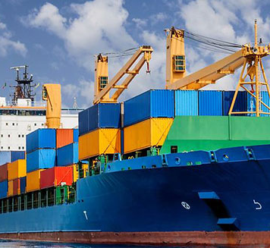
Contexto e Investigación
Existe una variedad de contenedores inteligentes, no obstante, los más utilizados tienen la finalidad de prolongar la vida útil de los productosperecederos como son los aguacates, pescados, frutas, etc.
Cuentan con refrigeración y deshumidificación, que incluyen procesos de tratamiento en frío, atmósfera controlada y ajustes de ventilación.
Imagen 2: Carguero Marítimo

Slide 5
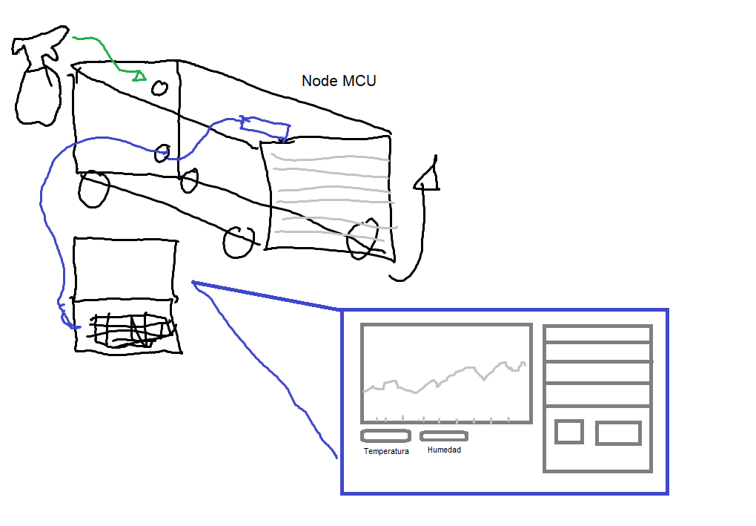
Wireframe
Diseño rápido de cómo esperamos que se vea el contenedor con el sistema instalado. Pondremos el NodeMCU en un lado para que pueda monitorear el ambiente interno del contenedor de una forma efectiva.

Slide 6
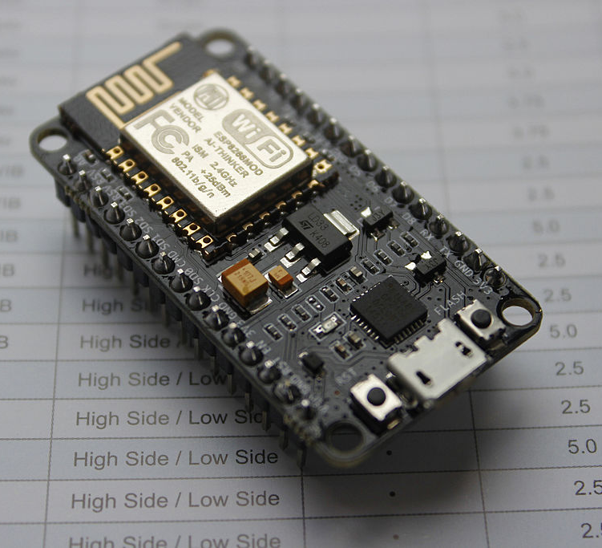
NodeMCU
Diseñamos y programamos el NodeMCU para que puedan conectarse los sensores a nuestra base de datos. El objetivo es que el circuito pueda detectar efectivamente los niveles de temperatura y humedad, y pueda pasar esos datos como inputs numéricos
Imagen 3: Node MCU

Slide 7

Base de Datos
En esta sección recolectaremos todos los datos para su posterior uso y análisis.
Imagen 4: Base de Datos

Slide 8

Página Web
Imagen 5: Página Web
La página web es donde los usuarios podrán acceder a la información que necesitan acerca de los contenedores.

Slide 9
Referencias de imagen
Imagen 1: Contenedores
Internacional, A. T. (2021, 7 enero). ¿Qué son y para qué sirven los contenedores refrigerados o reefer? AupaTrans. https://aupatrans.com/contenedores-refrigerados/
Imagen 2: Carguero Marítimo
Cabrera, N. (2022, 28 junio). Los tipos de Embarcaciones de Carga más Comunes. ShipLilly. https://www.shiplilly.com/es/blog/los-tipos-de-embarcaciones-de-carga-mas-comunes/
Imagen 3: NodeMCU
(2017, 26 mayo). ESP8266 (Parte 1) : Programación en Lua y Arduino. B105 lab. https://elb105.com/esp8266-parte-1-programacion-en-lua-y-arduino/
Imagen 4: Base de Datos
Crece tus ventas: Tips para crear una base de datos. (2022, 5 mayo). M6. https://blog.mproerp.com/crece-tus-ventas-tips-para-crear-una-base-de-datos/
Imagen 5: Página Web
Chinea, I. (2021, 20 julio). Qué es una página web: tipos, estructura y contenido. https://www.occamagenciadigital.com/blog/que-es-una-pagina-web-tipos-estructura-y-contenido
ODS
Espeita, J. A. (2020, 26 febrero). Qué son los ODS y por qué debes conocerlos. EKOMODO. https://www.ekomodo.eus/blog/empresas-por-un-mundo-mejor/que-son-los-ods-y-por-que-son-tan-importantes/

Slide 10
¡Gracias!

